Slide 1
МИНИ-МУЗЕЙ
«РУССКАЯ МАТРЁШКА»
Матрёшка-русская красавица
В нарядах чудных хороша!
Хранит секрет и улыбается
В её разгадке - русская душа!
Музыкальный руководитель:
Толмачева Валентина Николаевна

Slide 2
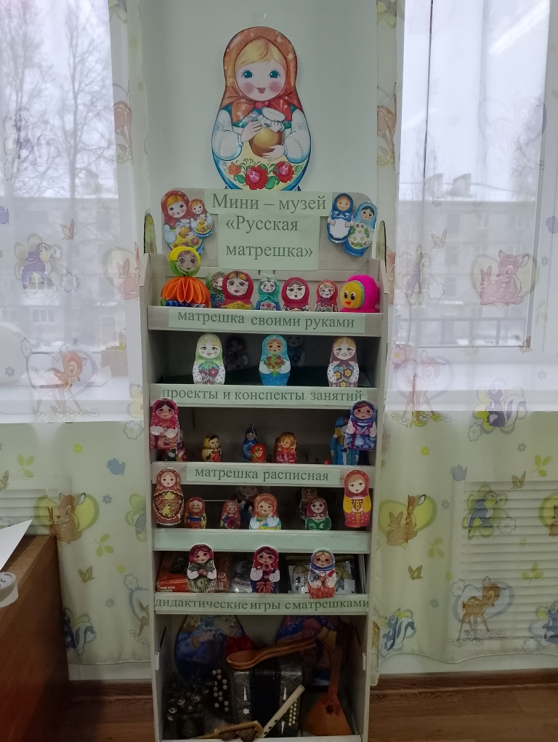
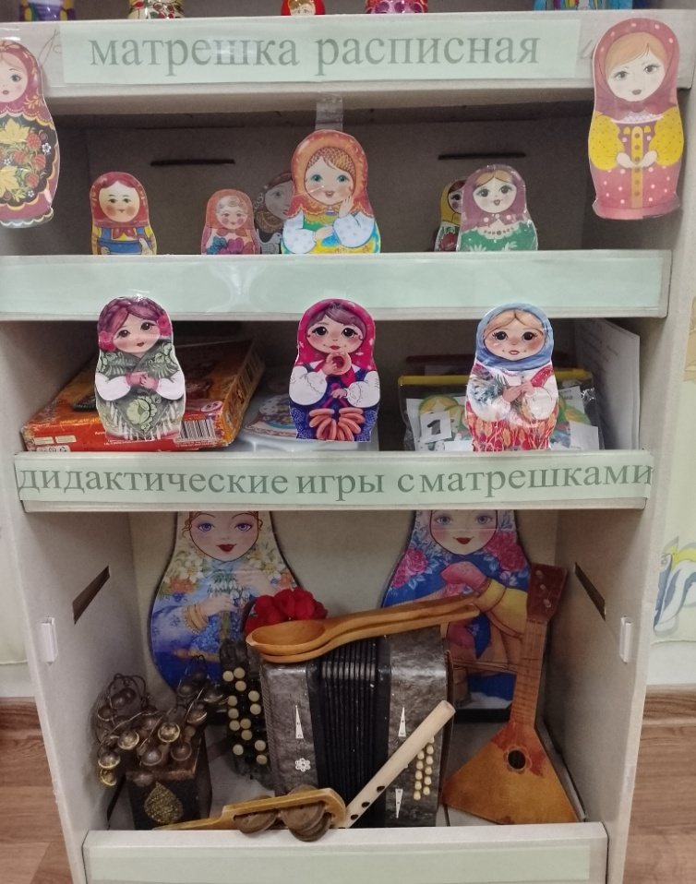
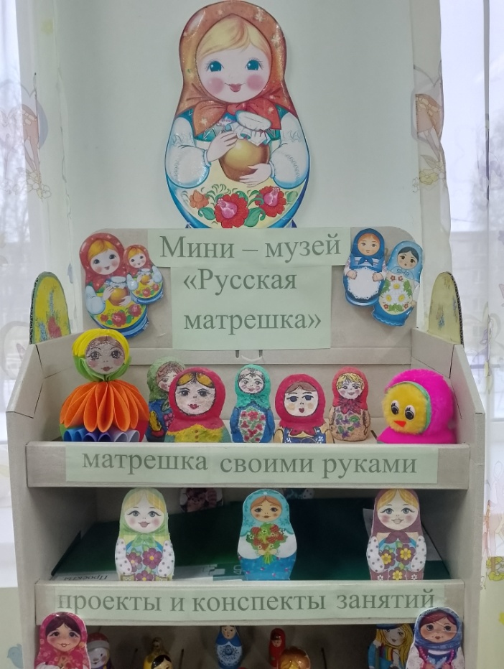

Slide 3
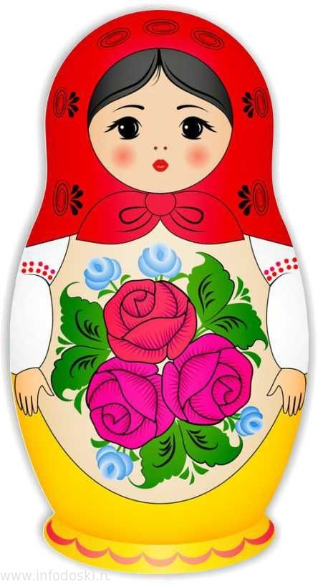
Актуальность:
Матрёшка считается
традиционным русским
сувениром, самым
популярным среди россиян и
иностранных гостей,
но далеко не каждый знает
историю возникновения
матрешки.

Slide 4
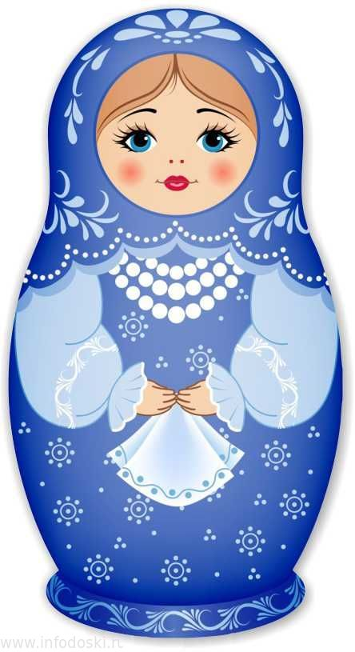
Цель :
воспитание интереса к истории России, народному творчеству на примере русской
национальной игрушки.
Задачи :
познакомить с историей возникновения, видами, особенностями росписи русской матрешки;
выяснить географию и особенности
национального сувенира;
развивать творческие способности, наблюдательность,
воспитывать интерес к истории и культуре России;
оформить мини – музей «Русская матрёшка»

Slide 5
Задачи работы мини-музея
1. Обогащение предметно-развивающей среды группы.
2 .Формирование у дошкольников представления о музее.
Расширение познавательных способностей, активности и деятельности.
Развитие творческого и логического мышления, воображения.
5 .Сплочение коллектива родителей, педагогов и детей при организации мини - музея.

Slide 6
Виды деятельности:
Знакомство с народными игрушками (матрешки,
свистулька, кукла, колокольчик, деревянные игрушки и т.д.)
Знакомство с историей возникновения матрешки.
Виды матрешек.
Дидактические игры.
Чтение и заучивание стихов о матрешке.
Игры с матрешками.
Разучивание песен, хороводов и танцев.
Рисование простейших элементов росписи матрешки.
Изготовление матрешек из различных материалов (картон, глина, ткань и т.д.)
Выставка семейных матрешек.

Slide 7
Содержание экспозиции
Матрёшки традиционные .
Матрёшки авторской работы.
Художественная литература.
Матрёшки, изготовленные руками детей.
Проекты и конспекты занятий
Дидактические игры с матрешками.

Slide 8
В мини-музее организуются:
Тематические выставки, выставки экспонатов,
предметов декоративно – прикладного творчества,
иллюстраций, предметов быта, и т. д.
Познавательные игры - занятия по ознакомлению с народным декоративно-прикладным искусством, театрализованные игры с авторскими матрёшками по сказкам, художественное творчество детей (рисование, аппликация).

Slide 9
В основу решения этих задач положены следующие принципы:
принцип доступности (учета возрастных особенностей дошкольников);
принцип индивидуального подхода (опоры на интерес ребёнка);
принцип осуществления взаимодействия воспитателя с детьми при руководящей роли взрослого;
принцип наглядности;
принцип последовательности;
принцип сотрудничества и взаимоуважения.

Slide 10
Интеграция образовательных областей.
«Художественное творчество»
(рисование, аппликация, ручной труд)–организация выставок
детских работ в мини-музее;
«Познание»
организация игр - занятий по ознакомлению с окружающим;
«Социализация»
организация экскурсий по введению детей в мир исторического
наследия;
«Коммуникация»
проведение игр-забав, подвижных игр; разучивание считалок, загадок, потешек, закличек, пословиц, поговорок; беседы, чтение художественной литературы, драматизации литературных
произведений

Slide 11
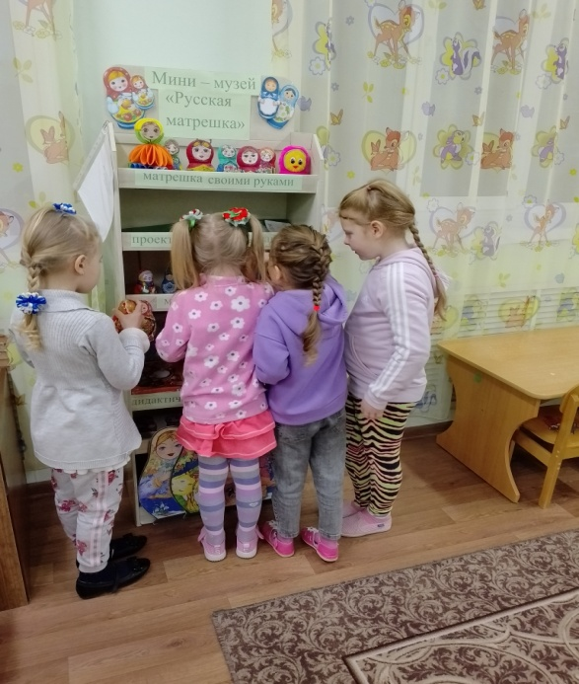
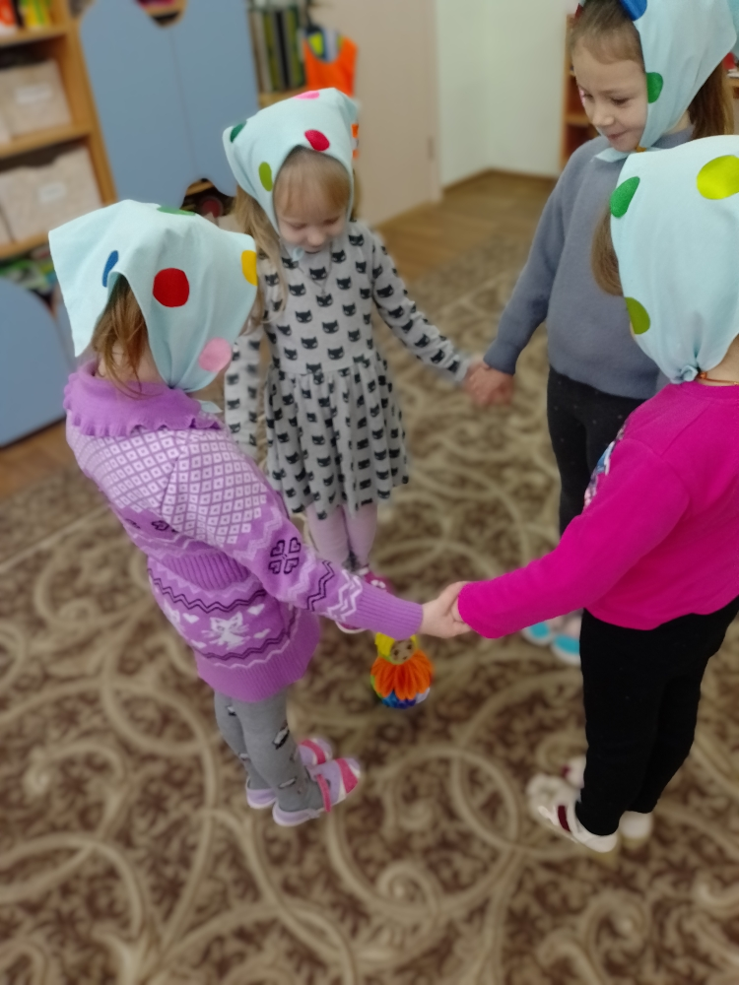
К нам гости пришли

Slide 12
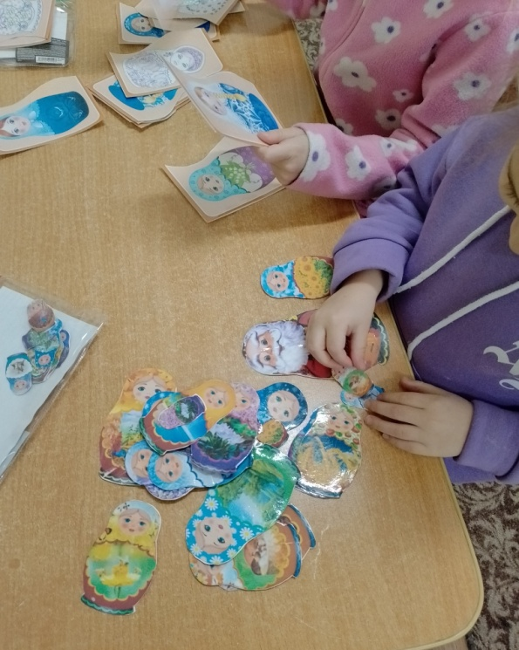
Дидактические игры с
матрешками

Slide 13
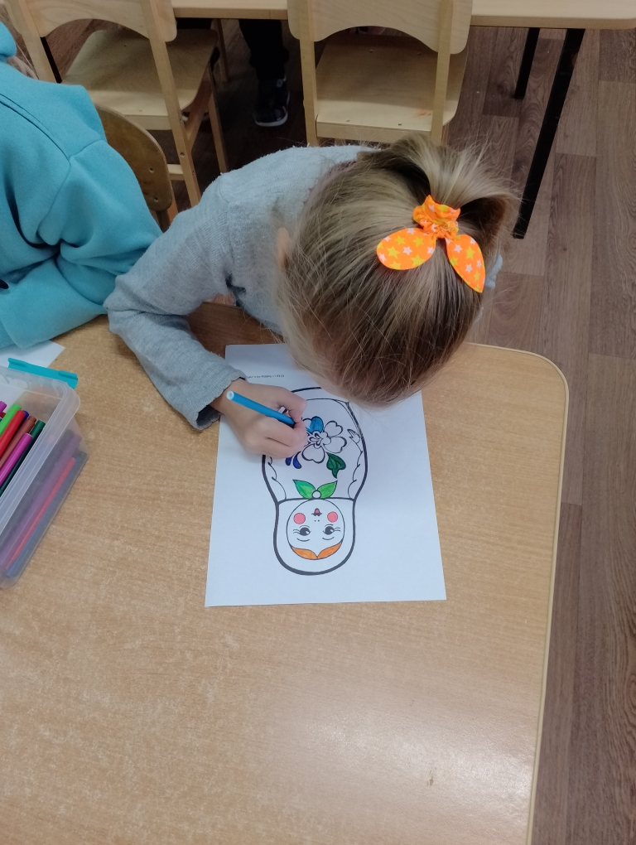
Творческая мастерская

Slide 14
Любим мы с матрешками плясать, а еще на дудочке играть.

Slide 15
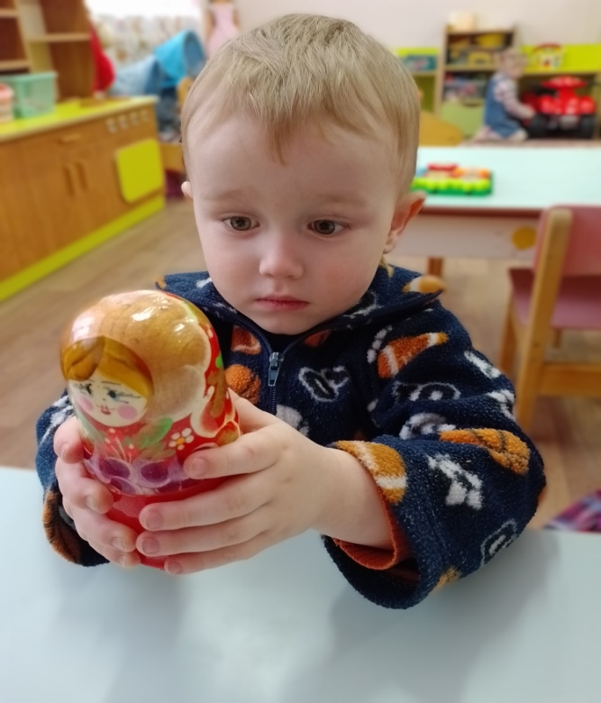
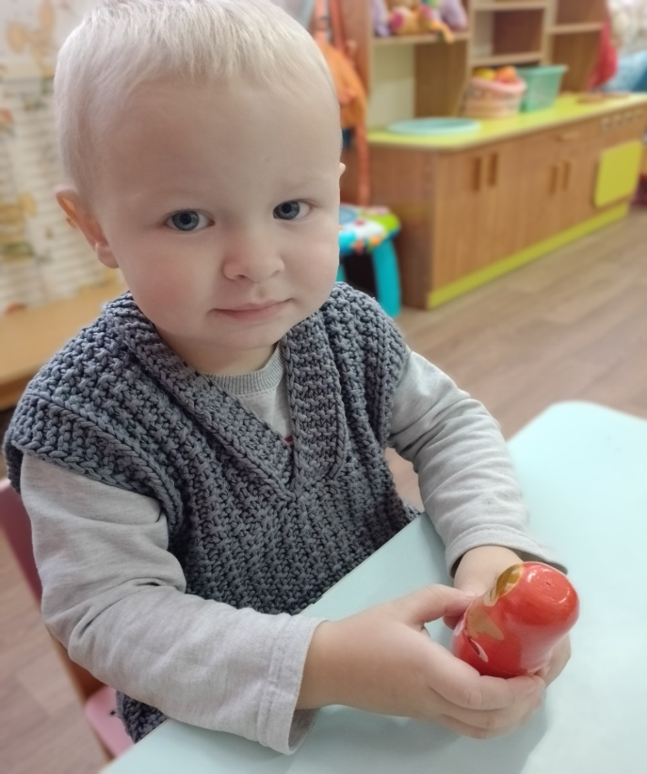
А как любят малыши с матрешками играть!

Slide 16
Спасибо за внимание

